Slide 1
EL和JSTL
JSTL（JSP Standard Tag Library）被称为JSP标准标记库，它是JSP中内置的标记库，JSTL有一种表达语言（EL,Expression Language）和一组五种强大的、易于学习的标准标记库；
JSTL极有可能不久后成为实现动态的、基于Java的站点的主要方法。
EL作为JSP的一部分，已经成为一项成熟、标准的技术。

Slide 2
本章主要内容
表达式语言EL
获取数据
执行运算
认识JSTL
JSTL标准标签库介绍
JSTL的使用

Slide 3
1.表达式语言
EL表达式语言的基本语法
${expression}
expression：用于指定要输出的内容。总是放在大括号里，而且有一个美元符前缀, 在JSP中直接书写。

Slide 4
2.获取数据
对象的作用域
EL当中4个与范围有关的隐含对象，pageScope、requestScope、sessionScope和applicationScope，可直接用来存取属于特定范围内的变量值，与JSP相应的作用域是相同的。
EL 对 象
JSP 对 象
pageScope
pageContext
requestScope
request
sessionScope
session
applicationScope
application

Slide 5
2.获取数据
对象的作用域
获取application和session范围的属性值
${applicationScope.applicationMsg}
${sessionScope.sessionMsg}
（例scopeExample.jsp）
4个与范围的隐含对象可省略，此时按照特定顺序查找
${sessionMsg}
（scopeEx2.jsp）

Slide 6
2.获取数据
EL表达式也可以很轻松获取JavaBean的属性
${bean.property}
获取数组、Collection、Map等类型的集合的数据
${collection[elementName]}
例如：
${user.list[0]}：访问有序集合某个位置的元素
${map.key} ： 获得map集合中指定key的值
${sessionScope.shoppingCart[0].price}：获得session范围属性shoppingCart中第一项物品的价格
Notes:
1, showstudent.jsp, Student.java

Slide 7
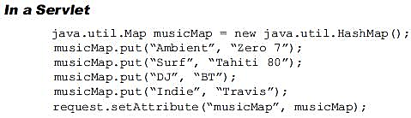
点号(.)操作符和中括号[]操作符
EL中提供两种操作符：点号(.) 和中括号[]
对于Javabean和Map,两个操作符都可以使用
两个操作符都可以使用
${musicMap.DJ}
${musicMap[“DJ”]}

Slide 8
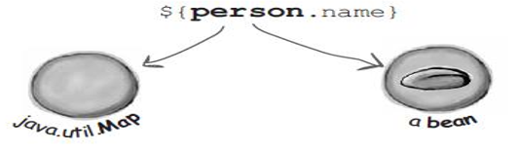
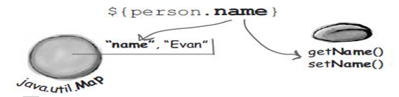
点号(.)操作符和中括号[]操作符

Slide 9
点号(.)操作符和中括号[]操作符
EL中提供两种操作符：点号(.) 和中括号[]
对于数组和List, 只能使用中括号[]
例：sessionScope.user[“name”]

Slide 10
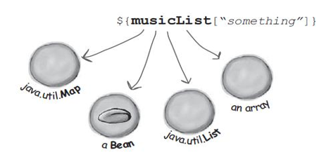
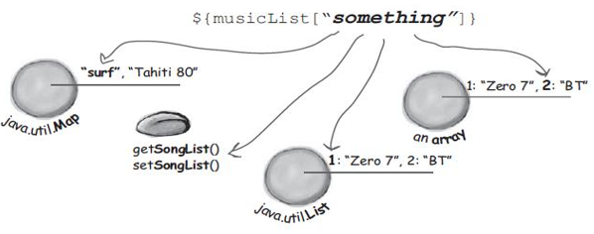
点号(.)操作符和中括号[]操作符

Slide 11
其它隐含对象
隐含对象名称 | 描 述
param | 表示一个保存了所有请求参数的Map对象
paramValues | 表示一个保存了所有请求参数的Map对象，它对于某个请求参数，返回的是一个string[]
header | 表示一个保存了所有http请求头字段的Map对象
headerValues | 同上，返回string[]数组。注意：如果头里面有“-” ，例Accept-Encoding，则要headerValues[“Accept-Encoding”]
cookie | 表示一个保存了所有cookie的Map对象
initParam | 表示一个保存了所有web应用初始化参数的map对象

Slide 12
隐含对象
隐含对象
pageContext
param
paramValues
initParam
cookie
pageScope
header
headerValues
requestScope
sessionScope
applicationScope

Slide 13
Param & paramValues
EL对象param与paramValues被设计用来提供获取请求参数值的一个选择 ，下表列出相同效果的request方法。
EL
request
${param.paraName}
request.getParameter(paraName)
${paramValues.paraName }
request.getParameterValues(paraName)

Slide 14
Param & paramValues存取
param内容包含当前网页所有的request参数，这段程序代码取得其中名称为yearValue的参数值 。
${param.yearValue } 。
针对取得的参数内容，进一步对其作运算 。
${ param.yearValue+100 }
param与paramValues最大的好处便是简化了request参数数据的存取 。

Slide 15
Header & headerValues
Header与headerValues这两个对象可以达到request对象取出HTTP头信息的功能，语法也相对简单许多。
${header["host"]}
指定不同的头名称，可直接返回相对的信息。

Slide 16
cookie
提供直接读取cookie所需的语法。
${cookie.cname.value}

Slide 17
initParam
网站一开始启动的时候，通常需要设定某些与网站有关的参数 ，这些参数在网站根目录底下WEB-INF数据夹的web.xml文件里面作设定，打开此文件，在其中加入以下的内容：
<web-app ＞
…
<context-param>
<param-name>admin</param-name>
<param-value>tea</param-value>
</context-param>
…
</web-app>
引用initParam读取系统参数非常的容易，指定所要取得的参数名称即可 。
${initParam.admin}

Slide 18
EL对象与 request 对象存取
EL对象
Request对象存取
param
ServletRequest.getParameter(String name)
paramValues
ServletRequest.getParameterValues(String name)
header
HttpServletRequest.getHeader(String name)
headerValues
HttpervletRequest.getHeaders(String)
cookie
HttpServletRequest.getCookies()

Slide 19
3.执行运算
运算符
算术
关系
逻辑
Empty
运算符 | 描述
< 或 lt | 小于
> 或 gt | 大于
< = 或 le | 小于等于
> = 或 ge | 大于等于
= = or eq | 等于
!= | 不等于
运算符 | 描述
Empty | 检查空值
运算符 | 描述
* | 乘法
/ 或 div | 除法
+ | 加法
- | 减法
运算符 | 描述
&&、and | 逻辑与
|| or | 逻辑或

Slide 20
Empty运算符
empty被用来判断是否指定的值为null或是空值，并且返回一个代表判断结果的Boolean值，empty的运用非常简单，如下式 ：
＄｛empty A｝
其中的A为所要判断的值，下面为empty的运算规则 ：
若是判断值A为null，返回true的运算结果，若是A的值为空的字符串、数组或是集合对象，也返回true的结果，除此之外，一律返回false 。

Slide 21
条件式三元运算符
三元运算符针对特定判断式的运算结果，决定返回的值：
＄｛A?B:C｝
A为判断式，如果A的结果为true，返回B，否则返回C值的结果 。

Slide 22
运算符优先级
运算符优先级
[] .
()
- (unary) not ! empty
* / div % mod
+ - (binary)
< > <= >= lt gt le ge
== != eq ne
&& and
|| or
? :

Slide 23
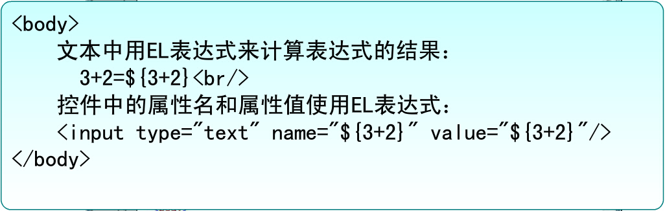
使用方法

Slide 24
保留字
程序中不应使用保留字作为变量名或方法的名称
运算符 | 描述 | 运算符 | 描述
and | 与 | ge | 大于等于
or | 或 | true | True
not | 非 | false | False
eq | 等于 | null | Null
ne | 不等于 | empty | 清空
le | 小于等于 | div | 相除
gt | 大于 | mod | 取模

Slide 25
EL总结
EL 为表达式语言
Java 社区组织的 JSP 标准标签库专家组和 JSP 2.0 专家组开发了JSP表达式语言
JSP 表达式语言可用于任何静态文本、标准标签和自定义标签
点运算符 ( . ) 或 ( [ ] ) 用于获取变量的值
pageScope、requestScope、sessionScope 和 applicationScope 隐式对象用于访问各种范围的变量
param 对象返回一个值，将请求参数名称映射至单个字符串值
只包含一个字符的字符串以单引号 (‘ ’) 声明
在代码中可以使用 Null 值检查方法是否返回值
JSP 表达式语言定义了一些保留字，如 and、or、not 和 eq

Slide 26
4、认识JSTL
为了实现页面无脚本，还要借助于JSTL
什么是JSTL
JSTL（JavaServerPages Standard Tag Library）JSP标准标签库
JSTL 的优点
提供一组标准标签
可用于编写各种
动态 JSP 页面
用于访问数据库

Slide 27
5、JSTL标准标签库介绍
JSTL标准标签库内的标签
JSTL标准标签库
XML库
核心标签库
格式化库
SQL标签库
函数库
update
param
通用标签
流程控制标签
迭代标签
query
set
if
remove
choose
when
otherwise
forEach
out
catch

Slide 28
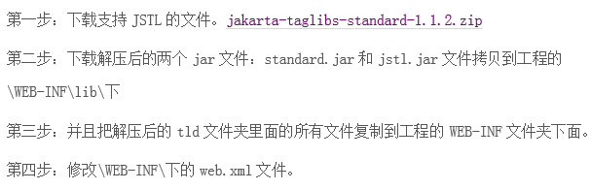
6、JSTL的使用
使用JSTL的步骤（Eclipse+Tomcat）
http://archive.apache.org/dist/jakarta/taglibs/standard/binaries/
Notes:
web.xml中添加：
<jsp-config>
<taglib>
<taglib-uri>http://java.sun.com/jstl/fmt</taglib-uri>
<taglib-location>/WEB-INF/fmt.tld</taglib-location>
</taglib>
<taglib>
<taglib-uri>http://java.sun.com/jstl/core</taglib-uri>
<taglib-location>/WEB-INF/c.tld</taglib-location>
</taglib>
<taglib>
<taglib-uri>http://java.sun.com/jstl/fn</taglib-uri>
<taglib-location>/WEB-INF/fn.tld</taglib-location>
</taglib>
<taglib>
<taglib-uri>http://java.sun.com/jstl/perTag</taglib-uri>
<taglib-location>/WEB-INF/permittedTaglibs.tld</taglib-location>
</taglib>
<taglib>
<taglib-uri>http://java.sun.com/jstl/sql</taglib-uri>
<taglib-location>/WEB-INF/sql.tld</taglib-location>
</taglib>
<taglib>
<taglib-uri>http://java.sun.com/jstl/script</taglib-uri>
<taglib-location>/WEB-INF/scriptfree.tld</taglib-location>
</taglib>
<taglib>
<taglib-uri>http://java.sun.com/jstl/x</taglib-uri>
<taglib-location>/WEB-INF/x.tld</taglib-location>
</taglib>
</jsp-config>

Slide 29
通用标签
通用标签的使用:用于操作JSP页面创建的变量
set：设置变量
out：显示变量
remove：删除变量
catch：定义变量存储异常信息
添加使用核心标签的指令
…
<%@ taglib uri="http://java.sun.com/jsp/jstl/core" prefix="c"%>
<body>
<c:set var= "example" value="${100+1}" scope="session" />
<c:out value="${example}"/>
<c:remove var= "example" scope="session"/>
</body>
…
set 标签用于给变量
设置值和作用范围
out 标签在页面上显示信息或变量值
remove 标签用于删除作用域内的变量
scope= "page|request|session|application"

Slide 30

通用标签示例
通用标签的使用
doLogin.jsp
……
<jsp:useBean id= “userBean" class=“cn.edu.bzu.jw.bean.User" />
<c:set var=" loginUserName " value="${userBean .name}" scope="session" />
……
等价
等价
……
<%
User userBean = new User();
String loginUserName = userBean.getName();
session.setAttribute( " loginUserName ", loginUserName );
%>
……

Slide 31
<c:out>标签
用来显示数据对象（字符串、表达式）的内容或结果
语法格式
<c:out value=“要显示的数据对象” [escapeXML=“true|false”][default=“默认值”]/>
<c:out value=“要显示的数据对象”
[escapeXML=“true|false”]>默认值</c:out>
例：escapeXmlExample.jsp
如果表达式结果为null
将会输出默认结果
设定是否转换特殊字符，默认为true，不转换

Slide 32
<c:set>标签
主要用于将变量存取于JSP范围中或JavaBean属性中
语法格式
<c:set value=“值1”var=“变量名1”
[scope=“page|request|session|application”]></c:set>
<c:set var=“变量名2”
[scope=“page|request|session|application”]>值2</c:set>
<c:set value=“值3”target=“JavaBean对象”property=“属性名”/>
<c:set target=“JavaBean对象” property=“属性名”>值4</c:set>
向scope范围内存储一个值，
只是value值放置的位置不同。
给指定的JavaBean属性赋值，等同于setter方法
通常 要跟<jsp:useBean>配套使用

Slide 33
<c:remove>标签
用来从指定的JSP范围内移除指定的变量
语法格式
<c:remove var=“变量名” scope=“page|request|session|application”]/>
<c:catch>标签
用来处理JSP页面中产生的异常，并存储异常信息
语法格式
<c:catch var=“变量名”>
容易产生异常的代码
</c:catch>

Slide 34
流程控制标签
流程控制标签主要用于对页面的简单业务逻辑进行控制
<c:if> 标签
<c:choose> 标签
<c:when> 标签
<c:otherwise> 标签

Slide 35
<c:if>条件标签
同程序中的if作用相同，用来实现条件控制
语法格式
<c:if test=“条件”var=“name” [scope=“page|request|session|application”]>
……
</c:if>
test属性存放判断条件
一般使用EL表达式来编写
用来存放判断结果的类型：true|false

Slide 36
条件标签
条件标签的使用
if标签
……
<%@ taglib uri="http://java.sun.com/jsp/jstl/core" prefix="c"%>
<body>
<c:if test= "${ 条件运算 }" var= "varName" scope= "page" />
//条件为true时，执行的代码
</c:if>
……
var指定test条件的变量的名称
scope指定范围
test指定条件
page|request|session|application
运算符包含：>,<,==,and,or,lt,gt,eq等
Notes:
ifExample.jsp

Slide 37
<c:choose>、<c:when>和<c:otherwise> 标签
这三个标签通常情况下一起使用， <c:choose>标签作为<c:when>和<c:otherwise>标签的父标签来使用
<c:when>标签对条件进行判断，一般情况下和 <c:choose>标签共同使用
<c:otherwise>不含参数，只能跟<c:when>共同使用，并且在嵌套中只允许出现一次
语法格式
<c:choose>
<c:when test=“条件1”>
表达式//业务逻辑1
</c:when>
<c:when test=“条件2”>
表达式//业务逻辑2
</c:when>
……
<c:otherwise>
表达式//业务逻辑n
</c:otherwise>
</c:choose>
<c:choose>标签中可以嵌套多个<c:when>标签
<c:otherwise>标签只能在<c:when>标签存在的情况下使用，且一次

Slide 38
迭代标签
迭代标签的使用
forEach：根据循环条件遍历集合（Collection）中的元素
…
<%@ taglib uri="http://java.sun.com/jsp/jstl/core" prefix="c"%>
<body>
<c:forEach var= "varName" items= "collection"
[varStatus=“statusName”][begin=“begin” end=“end” step=“step”]>
//循环内容
</c:forEach>
</body>
…
var指定集合内数据的变量名称，必选
items指定要遍
历的集合对象，必选
用于存放集合中元素的信息，有4个状态属性（index、count、first、last），可选
用于指定遍历的起始位置、终止位置和循环的步长，可选
Notes:
varStatus有空间就加上。

Slide 39
迭代标签与for的关系
迭代标签与for循环的对应关系 --showFirst.jsp
…
<jsp:useBean id= “firstBean" class=“cn.edu.bzu.jw.bean.FirstLevelTitleDB" />
<c:set var= “firstList" value="${firstBean.allFlt}" scope="session" />
<c:forEach var=“first" items="${sessionScope.firstList}">
<a href=“showTwo.jsp?parentId=${first.id}">
${first.titleName}
</a>
</c:forEach>
…
等价
sessionScope是EL表示作用域范围的隐式对象
<% for ( int i=0;i<firstList.size();i++){
first = (FirstLevelTitle ) firstList.get(i);
%>
<a href=“showTwo.jsp?parentId=${first.id}">
${first.titleName}
</a>
<% } %>

Slide 40
SQL标签
SQL标签可以直接在JSP页面操作数据库中数据
引入SQL标签的指令代码
SQL标签的组成(常用)
setDataSource标签
update标签
query标签
param标签
<%@ taglib prefix=“sql” uri=“http://java.sun.com/jsp/jstl/sql” %>
SQL 标签库
setDataSource
update
query
param

Slide 41
SQL标签分类
设置数据源标签——setDataSource标签
定义数据源
……
//使用JDBC方式建立数据库连接
<sql:setDataSource driver= "driverClass" url= "databaseURL"
user= "username" password= "userpassword"
var= " datasource "
[scope= " page|request|session|application "]/>
……
SQL指令标签
JSTL提供了<sql:query>、 <sql:update>、 <sql:param>、 <sql:dateParam>、 <sql:transaction>标签

Slide 42
update标签的使用
<sql:update>标签
对数据库的create、insert、update、delete操作
……
<sql:update [dataSource= "datasource"] [var="varName" ] [scope="page|request|session|application" ]>
SQL语句
</sql:update>
……
……
<sql:update sql=“SQL语句”
[dataSource= "datasource"] [var="varName" ] [scope="page|request|session|application" ]>
</sql:update>
……

Slide 43
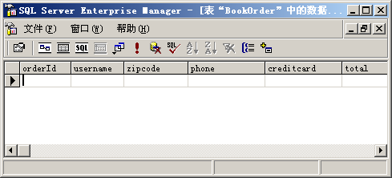
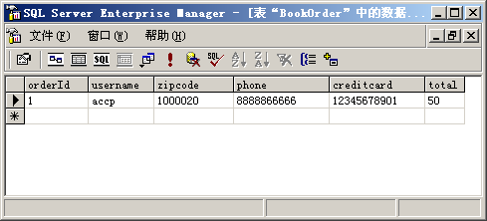
SQL标签的update示例
使用update标签修改数据库中数据
<%@taglib uri="http://java.sun.com/jsp/jstl/core" prefix="c"%>
<%@taglib uri="http://java.sun.com/jsp/jstl/sql" prefix="sql"%>
…//设置数据源
<sql:update var="order" dataSource="${conn}">
insert into BookOrder(username,zipcode,phone,creditcard,total)
values('accp', '1000020', '8888866666', '12345678901', 50.00)
</sql:update>
BookOrder表中数据
使用SQL标签在数据表中添加数据

Slide 44
param标签的使用
param标签
动态为SQL语句设置?参数值
…
<sql:update dataSource= "datasource" var="varName" scope="page" >
update users set name=? where id=?
<sql:param value= “tt" />
<sql:param value= "1" />
</sql:update>
…
param标签设置参数
param标签在update或query标签内使用

Slide 45
update标签与param标签
带参数的update标签
<%@taglib uri="http://java.sun.com/jsp/jstl/core" prefix="c"%>
<%@taglib uri="http://java.sun.com/jsp/jstl/sql" prefix="sql"%>
<sql:setDataSource driver=“com.microsoft.sqlserver.jdbc.SQLServerDriver” url=“jdbc:sqlserver://localhost:1433;DatabaseName=jwf"
user="sa" password=“123456" var="conn"/>
<sql:update var=“user" dataSource="${conn}">
insert into users(name,password,age,email)
values(?,?,?,?)
<sql:param value='${param["username"]}'/>
<sql:param value='${param[“password"]}'/>
<sql:param value='${param[“age"]}'/>
<sql:param value='${param[“email"]}'/>
</sql:update>
设置数据源
update标签设置SQL语句
param标签设置参数
register.jsp

Slide 46
query标签的使用
query标签
对数据库的select操作
…
<sql:query var="varName" [dataSource= "datasource“]
[scope="page|request|session|application“]
[maxRow=“maxrow”][ startRow=“startrow”] >
select * from users
</sql:query>
…
…
<sql:query sql=“select * from users”
var="varName" [dataSource= "datasource“]
[scope="page|request|session|application“]
[maxRow=“maxrow”][ startRow=“startrow”] />
…
指定结果集名称
指定数据源
指定范围
Sql语句

Slide 47
SQL标签的query示例
使用query标签查询数据库中数据
使用SQL标签如何查询数据
<%@taglib uri="http://java.sun.com/jsp/jstl/core" prefix="c"%>
<%@taglib uri="http://java.sun.com/jsp/jstl/sql" prefix="sql"%>
…//设置数据源
<sql:query var="rs" dataSource="${conn}">
select name,password,age,email from users order by age desc
</sql:query>
导入JSTL标签
query标签得到结果集

Slide 48
query标签示例
使用query标签查询数据，并在页面上显示
<%@taglib uri="http://java.sun.com/jsp/jstl/core" prefix="c"%>
<%@taglib uri="http://java.sun.com/jsp/jstl/sql" prefix="sql"%>
<sql:setDataSource driver="com.microsoft.sqlserver.jdbc.SQLServerDriver" url="jdbc:sqlserver://localhost:1433;DatabaseName=jwf"
user="sa" password=“123456" var="conn"/>
<sql:query var="rs" dataSource="${conn}">
select name,password,age,email from users order by age desc
</sql:query>
<c:forEach var="row" items="${rs.rows}">
姓名:${row.name} 密码:${row.password}
年龄:${row.age} Email:${row. email}<br />
</c:forEach>
导入JSTL标签
设置数据源
query标签得到结果集
使用forEach标签循环输出结果集内容

Slide 49
结果集属性
rowCount属性：统计结果集中有效记录总数（int）
Rows：以字段为索引的查询结果（Map）
rowsByIndex：以数字为索引的查询结果（Object []）
columnNames：得到数据库表中字段名（String []）
limitedByMaxRows：用于判断是否设置了maxRows属性来 限制查询记录的数量

Slide 50
利用表格输出query标签的查询结果示例
…
<sql:query sql=“select * from users” var=“result" />
<table border=“1” align=“center”>
<tr>
<c:forEach var=“columnName” items=“${result.columnNames}”>
<td><c:out value=“${columnName}”/></td>
</c:forEach>
</tr>
<c:forEach var=“row” items=“${result.rowsByIndex}”>
<tr>
<c:forEach var=“column” items=“${row}”>
<td><c:out value=“${column}”/></td>
</c:forEach>
</tr>
</c:forEach>
</table>
…
遍历查询结果，输出字段名
遍历查询结果的行，输出各行属性值作为单元格内容

Slide 51
总结
EL的基本语法是什么？
JSTL中常用的标签有哪些？
为什么要使用EL和JSTL？

